Slide 1
个人汇报
——轻子及轻子数的简介

Slide 2
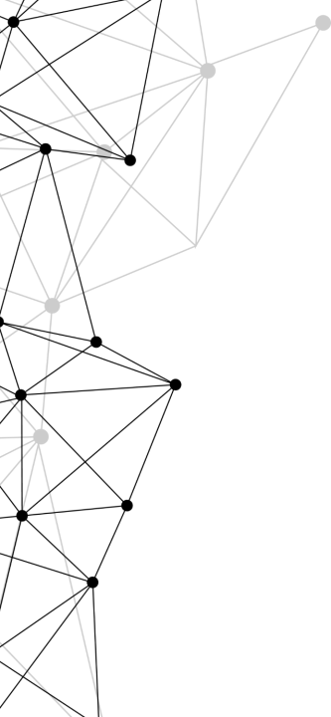
CONTENTS
01
轻子的定义
02
轻子数
03
小结

Slide 3
轻子的定义
01
轻子是指不参与强相互作用的自旋为 1/2 的费米子。轻子包括电子、μ子、τ粒子和与之相应的中微子（νe、νμ和ντ以及它们的反粒子）。
Part 2

Slide 4
轻子类别
02
电子
μ子：μ子（Muon），又称渺子，是一种轻子，它带有-1的基本电荷及1/2的自旋。它的静质量为电子的 207 倍（约 105.6 MeV/c2）。故μ子可看成超重版的电子。
τ粒子：
中微子：中微子个头小、不带电，可自由穿过地球，自旋为1/2，质量非常轻（有的小于电子的百万分之一），以接近光速运动，与其他物质的相互作用十分微弱，号称宇宙间的“隐身人”。具有非零的静质量。

Slide 5
自旋
03
自旋，即是由粒子内禀角动量引起的内禀运动
其运算规则类似于经典力学的角动量
back

Slide 6
费米子
04
定义：在一组由全同粒子组成的体系中，如果在体系的一个量子态（即由一套量子数所确定的微观状态）上只允许容纳一个粒子，这种粒子称为费米子。
特点：自旋为半奇数（1/2，3/2…）的粒子统称为费米子，服从费米-狄拉克统计。费米子满足泡利不相容原理，即不能两个以上的费米子出现在相同的量子态中。 轻子是1/2，因而是费米子。（玻色子：不满足泡利不相容原理）
back

Slide 7
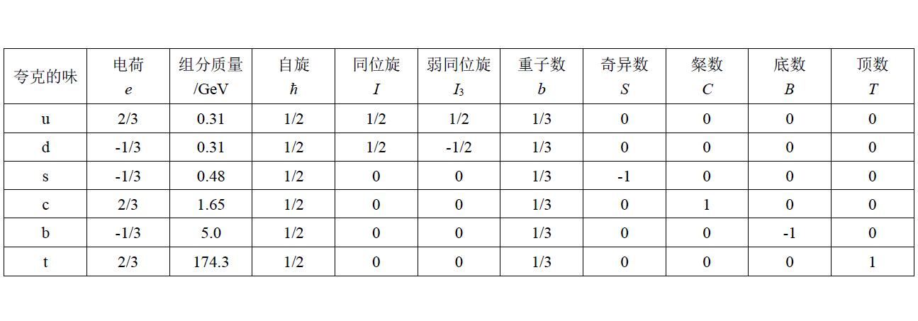
量子数
05
定义：量子数表征原子、分子、原子核或亚原子粒子状态和性质的数，包括主量子数、角量子数、磁量子数、自旋量子数。
特点：不连续性
back

Slide 8
反粒子
06
反粒子与所对应的粒子在质量、自旋、平均寿命和磁矩大小都相同
两者所带电量相等而符号相反。磁矩和自旋的取向关系也相反。
反粒子与所对应的粒子相遇就发生湮灭（两克反粒子湮灭产生能量相当于一颗广岛原子弹爆炸的能量）而转变为别的粒子。
举例：正电子 反质子 反中微子 反介子
back

Slide 9
轻子数
07
定义：在粒子物理学中，轻子数是一个守恒的量子数，代表着一个基础粒子反应中的轻子数量减去反轻子数量（轻子数用L表示，凡是轻子，L=+1；凡是反轻子，L=-1；轻子以外的粒子，L=0）
轻子数守恒：即轻子只能以粒子反粒子成对地产生或湮灭,总的轻子数(轻子数目减去反轻子数目)在已知的一切物理过程中保持不变。
已知的六种味的轻子成对出现,每一对包括一种荷电轻子和一种被称为中微子的中性轻子。

Slide 10
summary
01
小结一
轻子是一种费米子
轻子有六类
轻子满足泡利不相容定理
小结二
02
轻子数守恒 及反应过程中轻子数减去反轻子数不变

Slide 11
THANKS

